Slide 1
PHÒNG GIÁO DỤC VÀ ĐÀO TẠO HUYỆN AN LÃO
TRƯỜNG TIỂU HỌC MỸ ĐỨC I
TOÁN 3
BÀI 47 : BÀI HỌC STEM : ĐỒNG HỒ CHỮ SỐ LA MÃ
(TIẾT 2)
LỚP: 3A
Người thực hiện: NGUYỄN THỊ HIỀN

Slide 2

TRÒ CHƠI : “GỌI TÊN”

Slide 3



TRÒ CHƠI
GỌI TÊN
12:15
ĐÁP ÁN
XI
XII
I
X
II
IX
III
VIII
IV
Đồng hồ chỉ mấy giờ?
VII
V
VI

Slide 4
TRÒ CHƠI
GỌI TÊN
4:30
XII
ĐÁP ÁN
XI
I
X
II
IX
III
VIII
IV
Đồng hồ chỉ mấy giờ?
VII
V
VI

Slide 5
TRÒ CHƠI
GỌI TÊN
3:00
XII
ĐÁP ÁN
XI
I
X
II
IX
III
VIII
IV
Đồng hồ chỉ mấy giờ?
VII
V
VI

Slide 6


BÀI HỌC STEM : ĐỒNG HỒ CHỮ SỐ LA MÃ
(TIẾT 2)

Slide 7

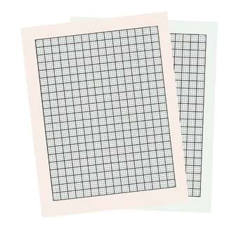
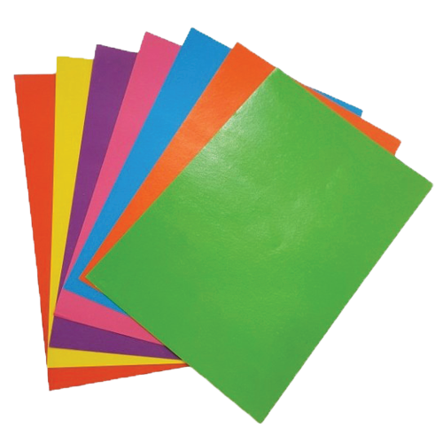


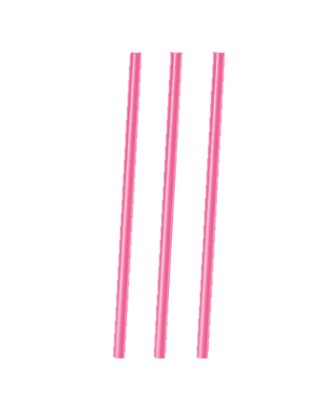
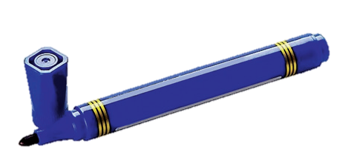

Chuẩn bị cho giờ học
Chuẩn bị dụng cụ và vật liệu :
Giấy A4, giấy màu, kéo, bút màu, bút chì, đĩa giấy, ống hút..
Bìa cứng ,vật liệu cũ ...

Slide 8
Tiêu chí sản phẩm
https://i.ebayimg.com/thumbs/images/g/2SkAAOSwb~9ZbH8K/s-l1200.jpg
1.Đồng hồ sử dụng số La Mã từ I đến XII.
2.Kích thước giữa các bộ phận cân đối phù hợp. 3.Kim giờ và kim phút phải quay được .
4.Vật liệu dễ kiếm.
5.Trang trí đẹp mắt, sáng tạo .
6.An toàn khi sử dụng.

Slide 9
Chia sẻ bản thiết kế làm đồng hồ La Mã

Slide 10
Một số lưu ý khi thực hành
https://i.ebayimg.com/thumbs/images/g/2SkAAOSwb~9ZbH8K/s-l1200.jpg
1.Lựa chọn vật liệu ,kích thước phù hợp . 2.Ghi lại những khó khăn ,những điều chỉnh trong quá trình làm .
3.Cần cẩn thận khi sử dụng vật liệu : kéo ,com pa, nến súng bắn keo...
4. Giữ vệ sinh lớp học .
Notes:
GV cho HS thảo luận nhóm đưa ra ý tưởng của nhóm, hỗ trợ nếu nhóm gặp khó khăn trong việc thể hiện ý tưởng. GV chiếu tiêu chí sản phẩm và yêu cầu nội dung thảo luận của học sinh bám sát với các tiêu chí đó
GV gợi ý để HS tưởng tượng ra sản phẩm của nhóm, các ý tưởng để làm sản phẩm theo các tiêu chí đề ra nhưng lại thể hiện được phong cách, sự thông minh và cá tính riêng của nhóm. Gợi ý để HS có những sáng tạo khi lựa chọn vật liệu cho phù hợp với điều kiện cụ thể của nhóm mình: giấy trắng, giấy màu, bìa, giấy xốp, đĩa giấy...

Slide 11
Các bước làm đồng hồ số La Mã
https://i.ebayimg.com/thumbs/images/g/2SkAAOSwb~9ZbH8K/s-l1200.jpg
Bước 1 : Tạo các bộ phận của đồng hồ . Bước 2 : Gắn hoặc viết số La Mã lên mặt đồng hồ .
Bước 3 : Trang trí mặt đồng hồ.
Bước 4 : Gắn kim giờ, kim phút lên mặt đồng hồ .

Slide 12
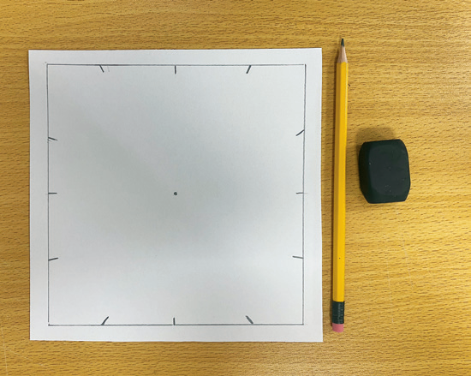
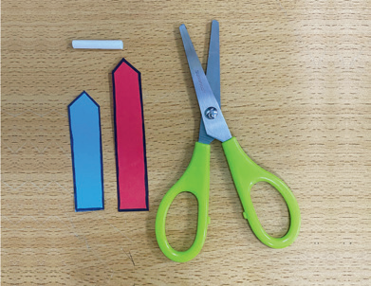
LÀM ĐỒNG HỒ SỬ DỤNG SỐ LA MÃ
1
Gợi ý
Tạo các bộ phận của đồng hồ

Slide 13
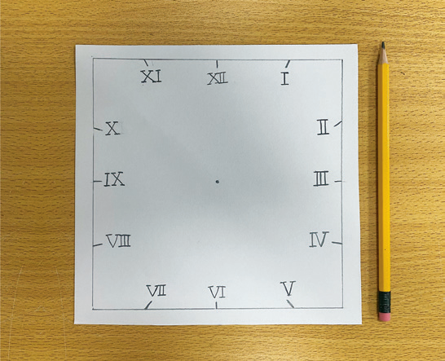
LÀM ĐỒNG HỒ SỬ DỤNG SỐ LA MÃ
2
Gắn/viết số La Mã lên mặt đồng hồ

Slide 14
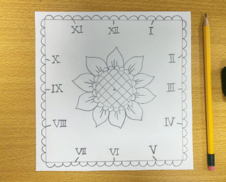
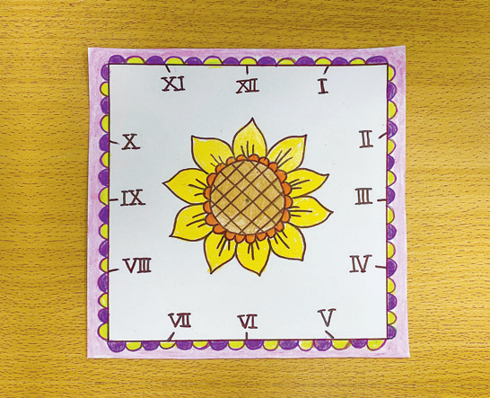
LÀM ĐỒNG HỒ SỬ DỤNG SỐ LA MÃ
3
Trang trí mặt đồng hồ

Slide 15
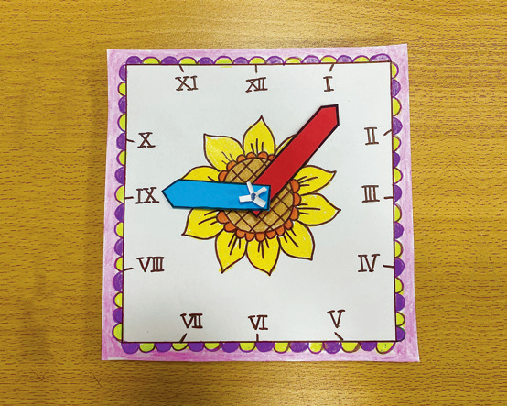
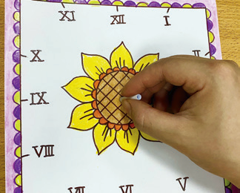
LÀM ĐỒNG HỒ SỬ DỤNG SỐ LA MÃ
4
Gắn kim giờ và kim phút lên mặt đồng hồ

Slide 16

Thực hành

Slide 17
Tiêu chí đánh giá sản phẩm
https://i.ebayimg.com/thumbs/images/g/2SkAAOSwb~9ZbH8K/s-l1200.jpg
1.Đồng hồ sử dụng số La Mã từ I đến XII.
2.Kích thước giữa các bộ phận cân đối phù hợp. 3.Kim giờ và kim phút phải quay được .
4. Vật liệu dễ kiếm.
5.Trang trí đẹp mắt, sáng tạo .
6. An toàn khi sử dụng.
.

Slide 18
ĐÁNH GIÁ SẢN PHẨM
TT |  | Tên nhóm được đánh giá
 | Tiêu chí | Đoàn kết |  | Khéo léo |  | Sáng tạo |  | Tích tắc
 |  | Tốt | Đạt | Tốt | Đạt | Tốt | Đạt | Tốt | Đạt
1 | Đồng hồ sử dụng số La Mã từ I đến XII.
2 | Kích thước giữa các bộ phận cân đối, phù hợp
3 | Kim giờ và kim phút phải quay được.
4 | Vật liệu dễ tìm kiếm
5 | Trang trí đẹp mắt ,sáng tạo.
6 | An toàn khi sử dụng.
 | Tổng

Slide 19
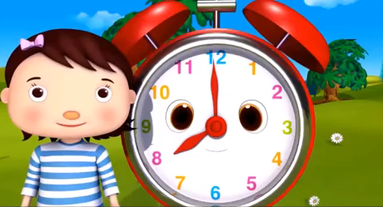

Slide 20

TẠM BIỆT CÁC EM
Notes:
Trong quá trình dạy học, GV thường xuyên khuyến khích HS bằng các câu khen khi HS trả lời đúng

